Slide 1
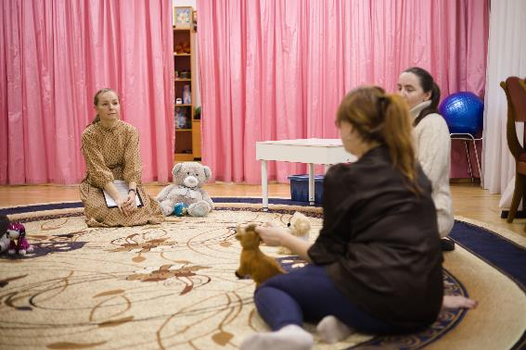
Формирование безопасных детско-родительских отношений в раннем возрасте.
Родительская группа поддержки «Направляемый диалог»
СПб ГБУ «ЦСРИиДИ Кировского района
Санкт-Петербурга» ул. Маринеско, д 2\7

Slide 2

Научно доказано, что важнейшим условием развития младенцев и детей раннего возраста является тесная и постоянная взаимосвязь с матерью или другими близкими врослыми (D.Stern, D. Doulby).

Slide 3
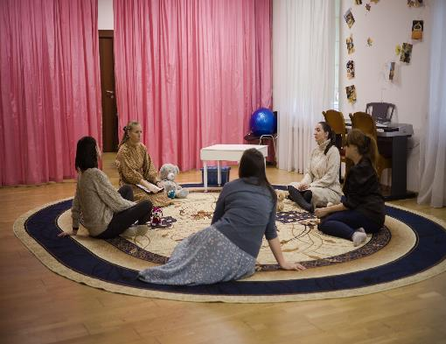
В основе программы «Направляемый̆ диалог» лежит идея
о том, что оказать помощь детям можно опосредованно, через взрослых, воспитывающих этих детей, повышая компетентность родителей.
Родитель, уверенный в себе, любящий своего ребенка, обладает большими ресурсами для передачи своему ребенку той же уверенности и готовности преодолевать возникающие препятствия, чувство защищенности и доверия окружающему миру, что будет являться признаками социально-эмоционального благополучия ребенка.

Slide 4
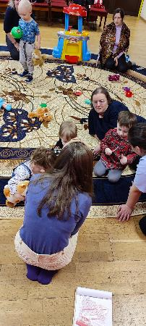
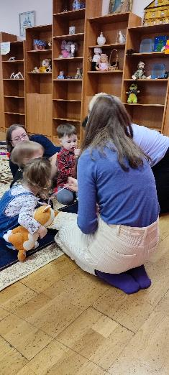
Цель : выявление и поддержание хорошего качества взаимодействия между родителями (или лицами их заменяющими) и детьми посредством повышения их осведомленности о потребностях детей раннего возраста и чувствительности при реагировании на эти потребности

Slide 5
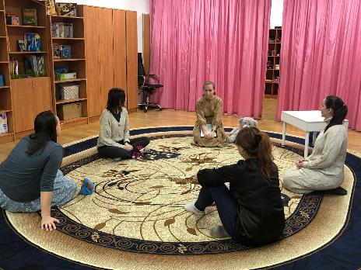
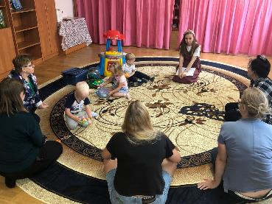
Задачи
Создать сплочённость участников группы;
Выявить и поддержать хорошее качество взаимодействия между родителем и ребенком;
Повысить родительскую компетентность о потребностях детей раннего возраста;
Повысить чувствительность родителей

Slide 6


Целевая группа
Родители (или лица их заменяющие) детей инвалидов и детей с рисками в развитии раннего возраста
Требования к группе
Однородность;
После 3 встречи группа становиться закрытой

Slide 7

10 очных встреч по 60 минут
Срок реализации

Slide 8
Работа специалистов в партнерстве с семьей, направленная на повышение родительской чувствительности и отзывчивости и повышение компетентности о потребностях ребенка
Оценка родительской удовлетворенности отношениями с детьми
Обсуждение результатов с родителями
1
3
5
2
4
Сплочение группы. Актуализация положительного опыта родительства
Повторная оценка родительской удовлетворенности отношениями с детьми

Slide 9



Роли специалистов на группе
Роль психолога – это фасилитатор
Роль специалиста по реабилитационной работе – поддержание свободной игры детей
психолог
Специалист по реабилитационной работе

Slide 10
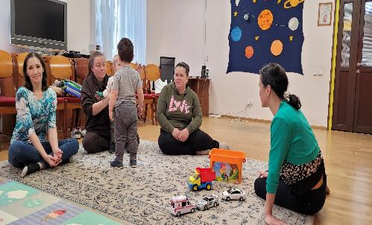
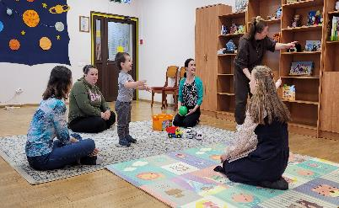
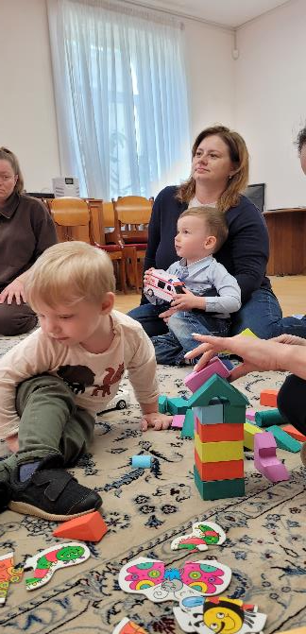
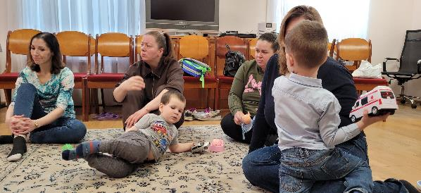
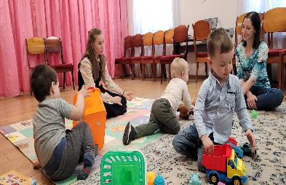

Slide 11


На какие характеристики поведения родителя нацелена работа для повышения его отзывчивости и чувствительности при взаимодействии с ребенком?
Проявление контакта
Проявление сотрудничества
Смотрит на лицо ребенка,
комментирует его действия
Предупреждает о своих действиях
Предлагает выбор
Проявляет радость и удовольствие
Держит паузы после обращения
Бережно обращается с телом ребенка
Приглашает ребенка к участию в рутинном процессе
Следует за инициативой
Эмоционально подстраивается
Изменяет свое поведение в связи с
сигналами приглашения и отказа ребенка

Slide 12
Критерии оценки эффективности программы
Осуществляется путем анкетирования (анкета для оценки родительской удовлетворенности отношениями с детьми), которая включает в себя оценку:
эмоционального состояния родителя после проведения группы (тревожность, беспокойство относительно своего родительства);
динамики детско-родительских отношений;
самоотношения к себе как родителю;
динамики отношений с ребенком, понимания его сигналов и потребностей, интерпритации его поведения через эти потребности.

Slide 13
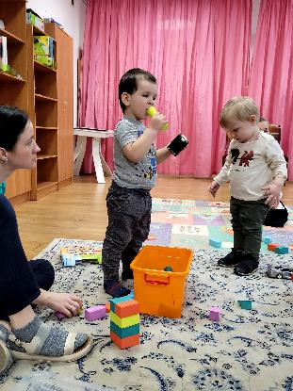
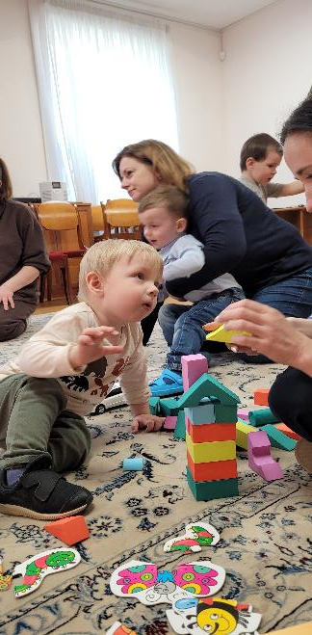

Главная потребность ребенка раннего возраста, от которой зависит, благоприятно будет развиваться ребенок или нет, – стремление к комфорту, безопасности и предсказуемости окружающей обстановки.
Эмоциональное и познавательное развитие происходит только в ситуации заботы о ребенке, утешения в случае дискомфорта или небезопасности.
В раннем вмешательстве мы говорим о привязанности и ее качестве. Чувствительность ухаживающего взрослого к сигналам и потребностям младенца обеспечивает удовлетворение его базовых потребностей.
Эмоциональная поддержка со стороны родителей (или лица его заменяющего) и присоединение к ребенку в дальнейшем будет способствовать психическому и физическому здоровью ребенка, а также позволит в будущем удовлетворять потребности подрастающего ребенка в доверии, защите, общении и т.д.

Slide 14

Спасибо за внимание!
в СПб ГБУ «ЦСРИиДИ Кировского района
Санкт-Петербурга»
адрес: ул. Маринеско, д. 2/7
Тел: 8(812)784-01-27

